Slide 1
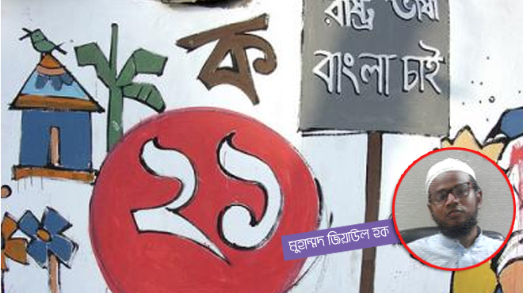
স্বাগতম
উপস্থাপন-৩
নিজ পরিচিতি
উপস্থাপন-৪
বিষয় পরিচিতি
দলগত কাজ
পূর্বজ্ঞান যাচাই
মূল্যায়ন
পাঠ ঘোষনা
বাড়ির কাজ
শিখনফল
ধন্যবাদ
উপস্থাপন-১
একক কাজ
একক কাজের উত্তর
উপস্থাপন-২

Slide 2
আজকের ক্লাশে সবাইকে স্বাগতম
স্লাইড নং-০1

Slide 3
তানিয়া সুলতানা
সহকারী শিক্ষক (কম্পিউটার)
বলশীদ হাজী আকুব আলী উচ্চ বিদ্যালয়।
শাহরাস্তি, চাঁদপুর।
আইডি-১২
ই-মেইলঃ lunapatowary1414@gmail.com
বাংলাদেশ ও বিশ্বপরিচয়
শ্রেণিঃ নবম
অধ্যায়ঃ প্রথম
সময়ঃ ৫০মিনিট
তারিখঃ ১১/০৩/২০২০ ইং
স্লাইড নং-০৩

Slide 4
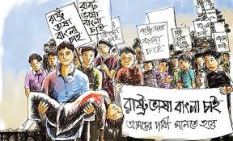
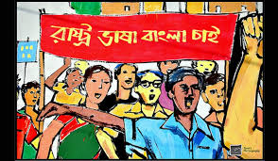
ছবিগুলোর দিকে লক্ষ্য করঃ

Slide 5
ভাষা আন্দোলন

Slide 6
এই পাঠ শেষে শিক্ষার্থীরা ...
ভাষা আন্দোলনের পটভূমি বর্ণনা করতে পারবে;
ভাষা আন্দোলনের তাৎপর্য ব্যাখ্যা করতে পারবে;
জাতিসংঘ কর্তৃক ২১শে ফেব্রুয়ারিকে ‘আন্তর্জাতিক মাতৃভাষা দিবস’ হিসেবে স্বীকৃতি দেওয়ার গুরুত্ব ব্যাখ্যা করতে পারবে;।

Slide 7
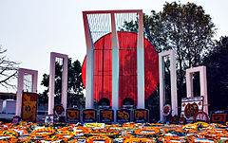

Slide 8
একক কাজ
১। ‘উর্দুই এবং উর্দুই হবে পাকিস্তানের একমাত্র রাষ্ট্রভাষা’- ঘোষনাটি কার?

Slide 9
মোহাম্মদ আলী জিন্নাহ

Slide 10
১৯৫২ সালের ২৬ শে জানুয়ারি ঢাকার পল্টন ময়দানে জনসভায় মোহাম্মদ আলী জিন্নাহর ঘোষণাটি পুনরাবৃত্তি করেন পাকিস্তানের নতুন প্রধানমন্ত্রী খাজা নাজিমুদ্দীন।
স্লাইড নং-1১

Slide 11
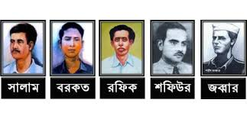
সালাম
বরকত
রফিক
শফিউর
জব্বারজা

Slide 12
২১শে ফেব্রুয়ারি থেকে ১৪৪ ধারা জারি করা হয়। সভা, সমাবেশ , মিছিল এক মাসের জন্য নিষিদ্ধ করা হয়। ১৪৪ ধারা ভঙ্গ করে ছাত্র সমাজ মিছিল করলে পুলিশ গুলি নিক্ষেপ করলে সালাম, বরকত, রফিক, জব্বারসহ নাম না জানা আরো অনেকে শহিদ হন।
স্লাইড নং-1৩

Slide 13
দলগত কাজ
ভাষা আন্দোলনের ধারাবাহিক প্রেক্ষাপটের একটি চার্ট তৈরি কর।

Slide 14
১৯৯৯ সালের ১৭ই নভেম্বর প্যারিসে ইউনেস্কোর অধিবেশনে ২১শে ফেব্রুয়ারিকে ‘আন্তর্জাতিক মাতৃভাষা দিবস’ হিসেবে ঘোষণা করা হয়।

Slide 15
মূল্যায়ন
‘আন্তর্জাতিক মাতৃভাষা দিবস’ কত তারিখ হিসেবে ঘোষণা করা হয়?
২১শে ফেব্রুয়ারিকে
১৪৪ ধারা ভঙ্গ করে ছাত্র সমাজ মিছিলে কারা শহিদ হন?
সালাম, বরকত, রফিক
শফিউর, জব্বার
১৯৫২ সালের ২৬ শে জানুয়ারি ঢাকার পল্টন ময়দানে জনসভায় কে ঘোষণাটি পুনরাবৃত্তি করেন?
মোহাম্মদ আলী জিন্নাহ

Slide 16
বাড়ির কাজ
ভাষা আন্দোলনে ছাত্র সমাজের ভূমিকা ব্যাখ্যা কর।

Slide 17
ধন্যবাদ

